Slide 1
左乙拉西坦氯化钠注射液
◆可直接静脉给药，无需进一步配置，提高癫痫患者救治的及时性、 用药可及性和安全性。
◆临床应用更便利，更便于向基层推广的新型抗癫痫药物。
一、药品基本信
二、安全性
三、有效性
四、创新性
五、公平性

Slide 2
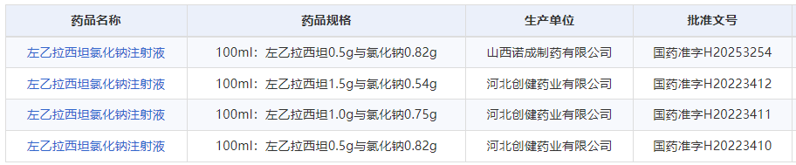
药品基本信息：左乙拉西坦氯化钠注射液为新注射剂型,临床应用更及时
通用名：左乙拉西坦氯化钠注射液
注册规格：100ml：左乙拉西坦0.5g与氯化钠0.82g
适应症：本品用于成人(16岁及以上)癫痫患者部分性发作的的加用治疗。本品可在患者暂时无法应用口服制剂时替代给药。
用法用量：单剂量包装（100ml/瓶）在15min内静脉给药完成。
-部分发作性癫痫发作：初始剂量为500mg,每日2次。每日2次给药，间隔2周增加500mg，直至最大给药剂量1500mg，每日2次。
中国大陆首次上市时间：2025-01-24
目前大陆地区同通用名药品的上市情况：2家批产
全球首个上市国家/地区及上市时间：美国，2011年11月9日 ，持有人HQ SPECIALTY PHARMA CORP
是否为OTC药品：否

Slide 3
药品基本信息：左乙拉西坦为新一代抗癫痫药物，临床优势突出，注射给药更快速
参照药品建议：注射用丙戊酸钠 ，医保目录乙类，目前国内用量最大的注射用抗癫痫药物。
左乙拉西坦与同类药品相比的优势：
01
02
03
04
05
药理机制独特
临床疗效显著
安全性较高
药物相互作用少
用药便捷性强
与传统抗癫痫药不同，左乙拉西坦靶点特异性高‌：主要通过调节突触囊泡蛋白SV2A功能发挥抗癫痫作用，不影响常规神经递质释放或离子通道。
高控制率‌：临床试验显示其完全控制癫痫发作率较高，长期维持效果稳定。
不良反应少且轻‌：常见副作用为嗜睡、头晕等神经系统症状，程度较轻且多为一过性。
代谢不依赖肝酶（主要通过肾脏排泄），与其他抗癫痫药（如丙戊酸钠、奥卡西平）或常用药物联用风险低。
左乙拉西坦氯化钠注射液：可直接静脉给药，无需进一步配置，提高癫痫患者救治的及时性、 用药可及性和安全性。临床应用更便利，更便于向基层推广的新型抗癫痫药物。

Slide 4
药品基本信息：
填补未满足的治疗需求-可提高癫痫患者救治的及时性和用药可及性
01
疾病发病率高
02
注射用治疗药物少
01
填补未满足的治疗需求
癫痫急性发作危害性和致死率高：我国活动性癫痫患病率4.6‰(即在近期（1年或2年）内仍有发作的癫痫病例数与同期平均人口之比)，我国约有600万左右的活动性癫痫患者，同时每年有40万左右新发癫痫患者。
癫痫是神经内科最常见的疾病之一。癫痫患者的死亡危险性为一般人群的2-3倍。[1]
另外，中枢神经 系统疾病（感染/中风等）或全身系统性疾病（血糖异常/电解质紊乱/中毒/发热等）均可诱发癫痫发作甚至癫痫持续状态，病死率高达3％～33％[1-2]
左乙拉西坦氯化钠注射液无需配液，可直接静脉给药，无配液过程的污染风险，可提高癫痫患者救治的安全性和及时性，填补未满足的治疗需求
左乙拉西坦氯化钠注射液是大容量注射液，大容量注射液质量等级更高，不溶性微粒比粉针、水针更少，用药更安全[3] ；同时稳定性更好，不超过30℃密闭保存的情况下，效期可达24个月，不像水针剂未使用第二天需要废弃，减少了药液浪费。
相较于丙戊酸钠，左乙拉西坦无肝功能损害，几乎无药物相互作用，未发现致畸作用，临床用药更安全； 同时左乙拉西坦用药过程一般无需血药监测，减少了医护成本[4] ；是更便于向基层推广的抗癫痫基础用药。
癫痫发作、癫痫持续状态多为急症，需要快速给药
静脉抗癫痫药物是临床使用的基础药物，但目前国内静脉抗癫痫药物产品较少；
已有产品均为， 使用时需要溶解稀释后使用，过程相对繁琐，增加了医护负担和用药风险，不能完全满足临床的治疗需求
[1]临床诊疗指南·癫痫病分册（2015修订版）
[2]颅脑创伤后癫痫防治中国专家共识
[1] HQ SPCLT PHARMA 左乙拉西坦氯化钠注射液FDA上市医学审查
[2]纪立伟,胡欣,左明新,等.光阻法检查常用注射液丁基胶塞穿刺落屑情况[J].中国药学志,2006,(11):872-874.
[3]魏静,秦天琦,吴愫青.注射液中不溶性微粒的统计学分析[J].当代化工研究,2022,(19):63-65.
[4]注射用丙戊酸钠-SANOFI说明书20231212

Slide 5
安全性：无肝毒性、无致畸作用，安全性更优
不良反应发生率低
本品静脉给药和口服给药的不良反应相仿。最常见的不良反应有头晕、嗜睡，头痛和体位性头晕。成人临床研究汇总的
安全性数据表明，药物组和安慰剂组不良反应的发生率相似，分别为46.4%和42.2%。
优势:注射用丙戊酸钠说明书中明确提示多种安全风险，左乙拉西坦氯化钠注射液在安全性方面凸显优势[1-2]
安全性影响因素 | 注射用丙戊酸钠的安全性特点 | 左乙拉西坦氯化钠注射液安全优势
黑框警告：肝毒性 | 肝毒性，包括死亡，通常发生于治疗前 6 个月。对 2 岁以下儿童有更高的致命性肝毒性。治疗前和治疗期间应严格监测患者，定期进行肝功能检查。 | 不经过肝脏代谢，无肝毒性。
黑框警告：致畸性 | 致畸性，包括神经管缺陷及其他主要畸形和智力商数（IQ）值降低。 | 在剂量高达1800mg/kg/天[以mg/m2或暴露量(AUC)计算，相当于人最大推荐剂量(MRHD)3000mg/天的6倍]时，未见对雄性或雌性大鼠生育力或生殖行为的不良影响。
肝酶抑制剂， 药物间相互作用 | 为肝酶抑制剂，与抗生素、安定、抗凝血药等都有相互作用，影响药物浓度和疗效，合用时需监测血药浓度； | 左乙拉西坦几乎无药物相互作用。
常规血药浓度监测 | 丙戊酸钠与血浆蛋白的结合率非常高，治疗有效血药浓度范围在40-100mg/L，需要常规监测血药浓度。 | 左乙拉西坦氯化钠使用时，一般不需要血药浓度监测。
[1]注射用丙戊酸钠-SANOFI说明书20231212
[2]左乙拉西坦氯化钠注射液说明书20240223

Slide 6
有效性：可作为多种癫痫发作、综合征的首选用药
临床指南/诊疗规范推荐情况：
《抗癫痫发作药物联合使用中国专家共识2024》：左乙拉西坦可以作为全面性强直阵挛发作、肌阵挛发作、
局灶性发作的首选药物；且可作为多种癫痫综合征的首选或单药替代（或添加药物）
1
《成人局灶性癫痫规范化诊治指南2022》：左乙拉西坦可作为成人局灶性癫痫的首选单药治疗（Ⅰ级证据，
A级推荐）。
2
《终止癫痫持续状态发作的专家共识2022》：左乙拉西坦主要适应于地西泮和氯硝西泮治疗失败后的癫痫持
续状态以及多种药物治疗无效患者的联合用药，文献报道其对儿童睡眠中癫痫性电持续状态可能有效。
3
《儿童颅脑创伤诊治中国专家共识2021》：有研究表明，左乙拉西坦能有效地预防儿童TBI（颅脑创伤）后
早期癫痫的发生。
4

Slide 7
有效性：
左乙拉西坦单药治疗和添加治疗对成年癫痫的临床疗效均优于丙戊酸钠，且具有较好的安全性和耐受性
目的:观察左乙拉西坦与丙戊酸钠单药治疗和添加治疗对成人癫痫患者的临床疗效及耐受性。
方法:选取xx医院癫痫门诊就诊的患者 405 例，其中左乙拉西坦治疗组 164 例（单药治疗 98 例，添加治疗 66 例），丙戊酸钠治疗组 241 例（单药治疗 169 例，添加治疗72 例），对比并分析两组患者的控制率、有效率、显效率、无效率、发作增多率及不良反应的发生情况。
结果：
试验药物 | 用法用量 | 总有效率 | 单药治疗有效率 | 添加治疗有效率 | 不良反应发生率
左乙拉西坦 | 始剂量为 500mg 2/日，每两周增加 500mg, 最大剂量为 1500mg 2/日 | 80.49% | 87.78% | 71.78% | 7.32%
丙戊酸钠 | 200mg 1/日 | 71.78%， | 78.69% | 67.82% | 16.18%
陈亚楠.左乙拉西坦与丙戊酸钠对成人癫痫的临床疗效.第五届CAAE国际癫痫论坛论文集.2013-09-12,国际会议

Slide 8
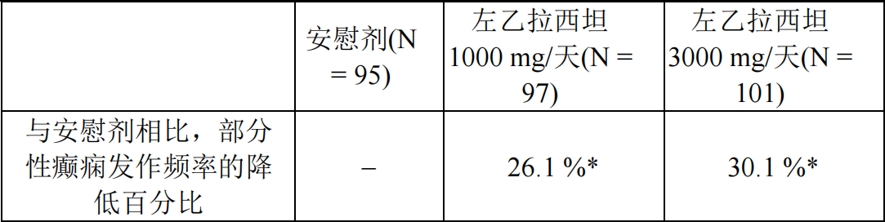
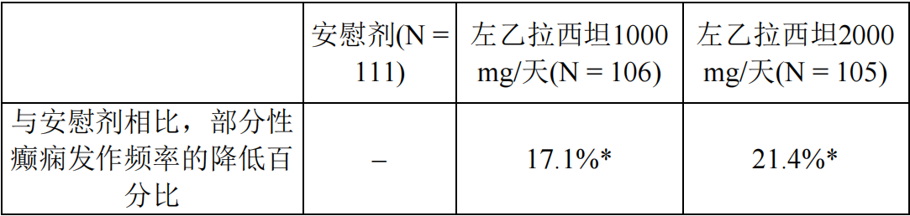
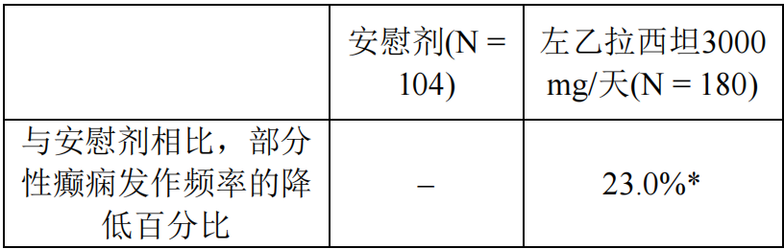
有效性：左乙拉西坦抗癫痫效果明确，注射剂起效更快
原研UCB左乙拉西坦的临床研究，效果明确
在难治性癫痫部分性发作患者（伴或不伴有继发性全身发作）进行 3 个多中心，随机、双盲和安慰剂对照的临床研究评估了左乙拉西坦作为成人辅助治疗（作为其他抗癫痫药物的辅助治疗）的有效性，主要的疗效指标为整个随机治疗阶段（逐量加药期+评价期）相对于安慰剂组每周部分性发作频率下降百分比。
表 1：研究 1 中每周部分性癫痫发作频率较安慰剂的平均值降低
当静脉注射左乙拉西坦 15 分钟时，同等剂量的静脉注射左乙拉西坦和口服左乙拉西坦产生相同的 Cmax、Cmin 和总全身暴露量。
表 2：研究 2 每周部分性发作频率较安慰剂下降百分比：A 阶段
阜康仁左乙拉西坦氯化钠注射液与原研BE等效
生物等效性结论：空腹试验结果表明，由贵州阜康仁制药有限公司研发、山西诺成制药有限公司生产的左乙拉西坦氯化钠注射液（受试制剂T，规格：500mg/100mL）和，HQ SPECIALTY PHARMA CORP的左乙拉西坦氯化钠注射液（参比制剂R，规格：500 mg/100 mL）生物等效。
安全性结论：左乙拉西坦氯化钠注射液受试制剂与参比制剂的安全性一致，未观察到两制剂在安全性上的明显差异。
表 3：研究 3 每周部分性发作频率较安慰剂下降百分比

Slide 9
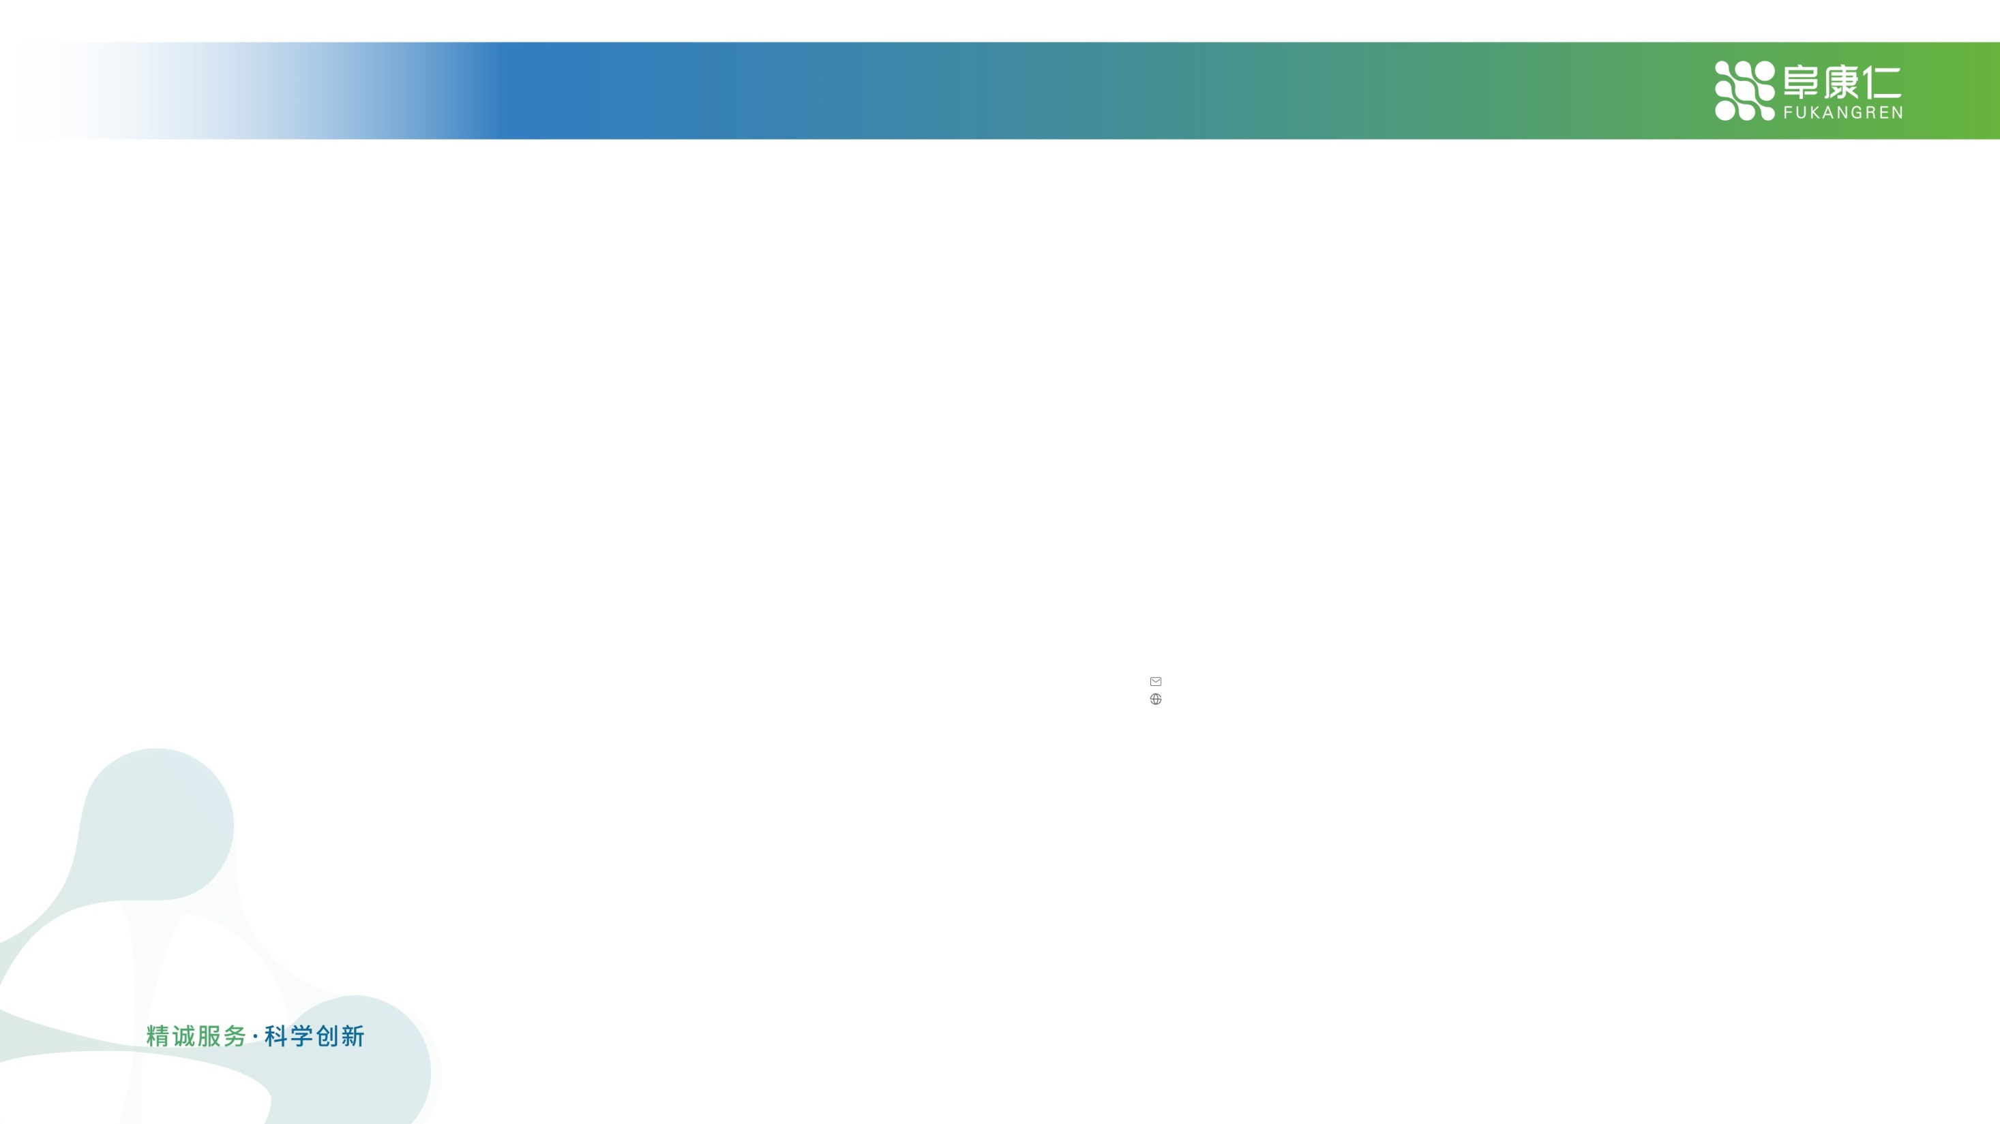
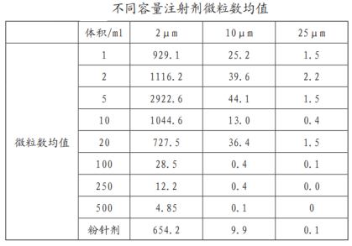
创新性：新剂型，无需稀释，安全便利
创新点
左乙拉西坦注射用浓溶液、注射用丙戊酸钠均为医保乙类品种，但是不能直接静脉使用；
左乙拉西坦氯化钠注射液为左乙拉西坦的大容量注射剂型，弥补了抗癫痫药物直接静脉输注的用药空白，促进抗癫痫药物更科学合理地使用。
注册分类
左乙拉西坦氯化钠注射液原研未在中国上市。本品属注册分类中化学药品 3 类。
创新点带来的疗效、安全性优势
对比其他静脉抗癫痫药物，无需进一步配液，可直接给药，为癫痫持续状态等急症患者争取了救治时间； [1]
等渗溶液，左乙拉西坦氯化钠注射液渗透压在275-345mOsms之间，左乙拉西坦注射用浓溶液配置溶液的渗透压在359-420mOsms之间，可减轻患者注射用药痛苦；
消除了配置过程中潜在的药液污染风险，安全性更高。 [2]
大容量注射液含有的不溶性微粒相较于粉针剂、浓溶液更少，安全性更高；[3]
在不超过30℃密闭保存的情况下，化学稳定性和物理相容性可达24个月，未使用的情况下， 第二天无需废弃
[1] HQ SPCLT PHARMA 左乙拉西坦氯化钠注射液FDA上市医学审查
[2]纪立伟,胡欣,左明新,等.光阻法检查常用注射液丁基胶塞穿刺落屑情况[J].中国药学志,2006,(11):872-874.
[3]魏静,秦天琦,吴愫青.注射液中不溶性微粒的统计学分析[J].当代化工研究,2022,(19):63-65.

Slide 10




公平性：弥补目录空白，便于临床处方
癫痫是一种常见的神经系统疾病，相当部分的癫痫患者不能工作或劳动，一些患者还将因癫痫发作引起行为异常，对社会造成危害，是一个重要的公共卫生问题。我国目前约有900万癫痫患者，其中的500万至600万为活动性癫痫，并且每年有新发病例40万。调查发现，我国农村地区有三分之二以上的癫痫病人没有得到合理治疗[1] 。 左乙拉西坦氯化钠注射液临床用药更便利，有助于农村癫痫防治管理项目的推进。
助力农村癫痫防治管理项目
左乙拉西坦氯化钠注射液日均费用合理，较注射用丙戊酸钠日均费用低，纳入国家医保目录后，可有效缓解患者经济压力；
纳入医保后可替代目录内注射用丙戊酸钠，不额外增加医保基金负担， 且临床使用更安全便利，可提高患者的用药质量；
“保基本”原则
弥补目录剂型空白
目前静脉抗癫痫药物均为粉针剂或水针剂，无大容量注射液，左乙拉西坦氯化钠注射液可弥补这一空白， 同时避免了配置过程中的潜在污染风险，节省了配置时间，可以为癫痫持续状态等急症患者争取更多的抢救时间；同时也避免了水针剂直接静脉给药的风险，安全性更好。
临床管理难度小
左乙拉西坦氯化钠注射液为大容量注射液抗癫痫药，临床用药可直接静脉给药，无需进一步稀释，临床管理难度小，同时避免了配置过程药液污染，安全性更高；。
其中有效成分左乙拉西坦抗癫痫效果好，安全性高，用药过程一般无需进行血药浓度监测，是更便于向基层推广的抗癫痫基础用药
[1]卫生部办公厅关于做好农村癫痫防治管理项目实施工作的通知2006年6月13日

